Slide 1
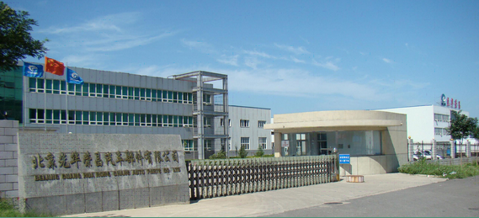
A6旋转副驾座椅技术方案
公司 Company | 北京光华荣昌汽车部件有限公司
版本号 Version | V1.1
日期 Date | 20250312

Slide 2
1
客户输入
目录
2
产品技术方案

Slide 3
一、客户输入
配置清单
件号 | 名称 | 备注 | 颜色 | 功能配置
 |  |  |  | 面料 | 手动靠背角度可调 | 坐垫翻折 | 手动短滑轨前后可调 | 内侧扶手 | 手动解锁向内旋转共90°旋转行程 | 集成三点式安全带 | 安全带未 系报警
A668100000154 | 副驾驶员座椅总成 | 国内，尊享，宽车，带LOGO，配置：手动靠背角度可调、手动短滑轨前后可调、手动解锁向内旋转、内侧扶手、集成三点式安全带、安全带未系报警（带扣+压力传感器）、PU面料，单线均匀绗缝 | SHT0018298 暮山蓝+亚麻灰 | PU | ★ | × | ★ | ★ | ★ | ★ | ×
A668100000155 | 副驾驶员座椅总成 |  | SHT0018299 栗棕色+亚麻灰 | PU | ★ | × | ★ | ★ | ★ | ★ | ×
A668100000156 | 副驾驶员座椅总成 |  | SHT0018300 星辰紫+烟波白 | PU | ★ | × | ★ | ★ | ★ | ★ | ×
A668100000158 | 副驾驶员座椅总成 |  | SHT0018301 胡桃棕+烟波白 | PU | ★ | × | ★ | ★ | ★ | ★ | ×
A668100000215 | 副驾驶员座椅总成 | 海外，尊享，宽车，无LOGO，配置：手动靠背角度可调、手动短滑轨前后可调、手动解锁向内旋转、内侧扶手、集成三点式安全带、安全带未系报警（带扣+压力传感器）、PU面料，单线均匀绗缝 | SHT0018343 暮山蓝+亚麻灰 | PU | ★ | × | ★ | ★ | ★ | ★ | ★
A668100000216 | 副驾驶员座椅总成 |  | SHT0018309 胡桃棕+烟波白 | PU | ★ | × | ★ | ★ | ★ | ★ | ★

Slide 4
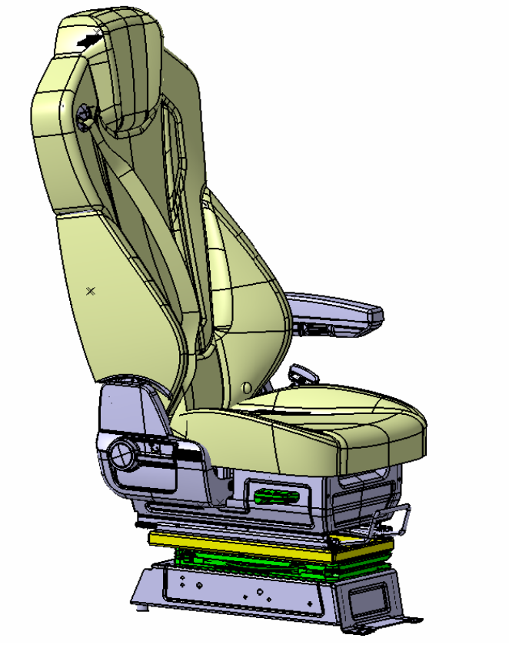
二、产品技术方案
1-方案说明
序号 | 客户要求 | 实际配置
1 | 手动靠背角度可调 | OK
2 | 手动短滑轨前后可调200mm | OK
3 | 内侧扶手 | OK
4 | 手动解锁向内旋转共90°旋转行程座椅通过R点的纵向垂直平面应与整车纵向垂直平面成以下角度且可锁止：0°±2°，45°±2°，70°±2°，90±2° | NG 手动解锁向内旋转共90°旋转行程座椅通过R点的纵向垂直平面应与整车纵向垂直平面成以下角度且可锁止：0°±2°，45°±2°，90±2°
5 | 集成三点式安全带 | OK
6 | 安全带未系报警 | OK 座垫内部选装SBR
5
3
6
2
1
4

Slide 5
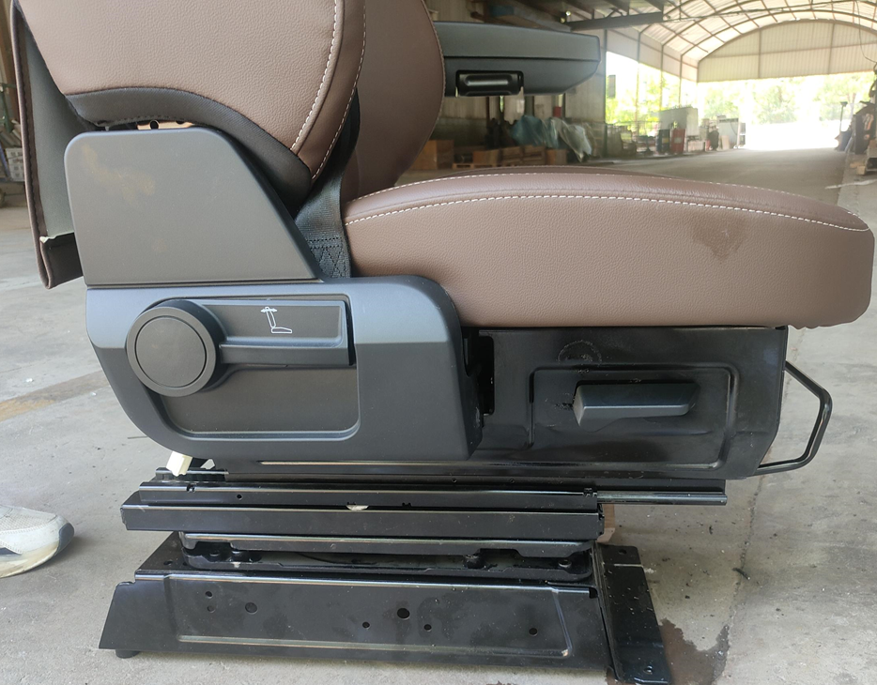
二、产品技术方案
1-方案说明
在A668100000011副驾驶员座椅总成基础上优化
旋转副驾
约45kg
约36.5kg
旋转解锁手柄
新增：
黄色的滑轨支架
绿色的旋转机构总成
取消：红色的滑轨支架

Slide 6
二、产品技术方案
1-零部件清单-
2025年7月3日
序号 | 零部件编号 | 零部件名称 | 更改前图片 | 更改后 | 备注
1 | SHT0018338 | 转盘总成 |  |  | 新增副驾手动转盘，在SHT0015620左旋气动转盘总成基础上优化，安装点不变，最大向左旋转90°同时取消SHT0015146转盘解锁气缸总成
1.1 | SHT0018339 | 转盘解锁钣金 |  |  | 在SHT0015135气动转盘解锁钣金基础上新增豁口，详见数据。
1.2 | SHT0015122 | 气动齿板 |  |  | 在SHT0015122气动齿板基础上增加左旋70°位置，详见数据。

Slide 7
二、产品技术方案
1-零部件清单-
2025年7月03日
序号 | 零部件编号 | 零部件名称 | 更改前图片 | 更改后 | 备注
2 | SHT0018341 | 旋转座椅滑轨支架总成 |  |  | 在SHT0015270转盘上连接框总成基础上左右侧板重新开孔，成型不变，前连接框落料调整，焊接位置不变，详见数据
2.1 | SHT0018397 | 左框连接板焊接总成 |  |  | 新开
2.2 | SHT0018399 | 前连接框 |  |  | 新开

Slide 8
二、产品技术方案
1-修模零部件清单
序号 | 零部件编号 | 零部件名称 | 更改前 | 更改后 | 备注 | 价格
3 | SHT0018400 | 旋转副驾底支架总成 |  |  | SHT0017824-20241219基础上重新开孔
3.1 | SHT0018401 | 旋转副驾底支架 后侧钣金 |  |  | 在SHT0016146-宽车主驾驶后侧钣金基础上优化
3.2 | SHT0018402 | 旋转副驾底支架 右侧钣金 |  |  | 在SHT0016149-宽车主驾驶右侧钣金基础上优化

Slide 9
二、产品技术方案
1-新开零部件清单
序号 | 零部件编号 | 零部件名称 | 更改前 | 更改后 | 备注
4 | SHT0018404 | 旋转副驾坐垫骨架焊接总成 |  |  | 在SHT0016211宽车副驾驶坐垫骨架焊接总成基础上增加了旋转座椅解锁机构，详见数据。
4.1 | SHT0018405 | 右侧钣金焊接分总成 | 无 |  | 新开，详见数据。
4.1.1 | SHT0018406 | 右侧钣金 |  |  | 在SHT0016215右侧钣金基础上增加了开孔，详见数据。
4.1.2 | SHT0018407 | 旋转座椅解锁机构总成 | 无 |  | 新开，在SHT0017137仰角调节机构焊接总成基础上焊SHT0018340旋转解锁把手支架，详见数据。
4.1.2.1 | SHT0018340 | SHT0018340 旋转解锁把手支架 | 无 |  | 新开，详见数据。
5 | SHT0018408 | 拉线总成 |  |  | 新开，详见数据。

Slide 10
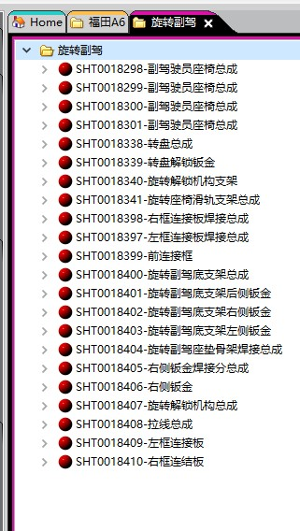
二、产品技术方案
荣昌方案
客户要求

Slide 11
方案一：4.0仰角手柄
方案二：现状态仰角手柄

Slide 12
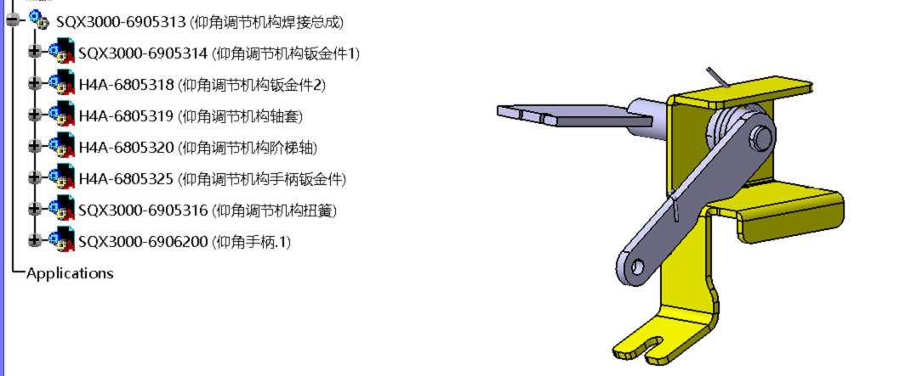
QAD

Slide 13
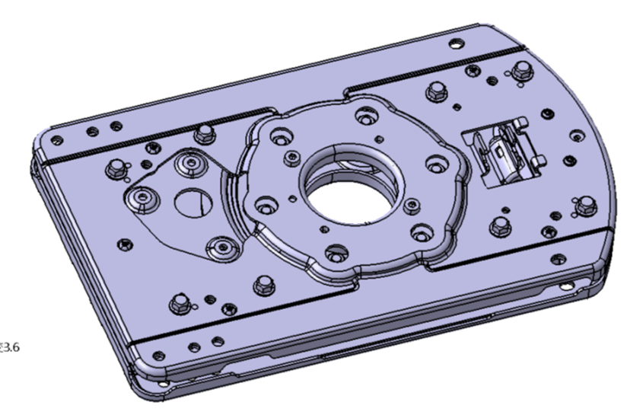
锁

Slide 14
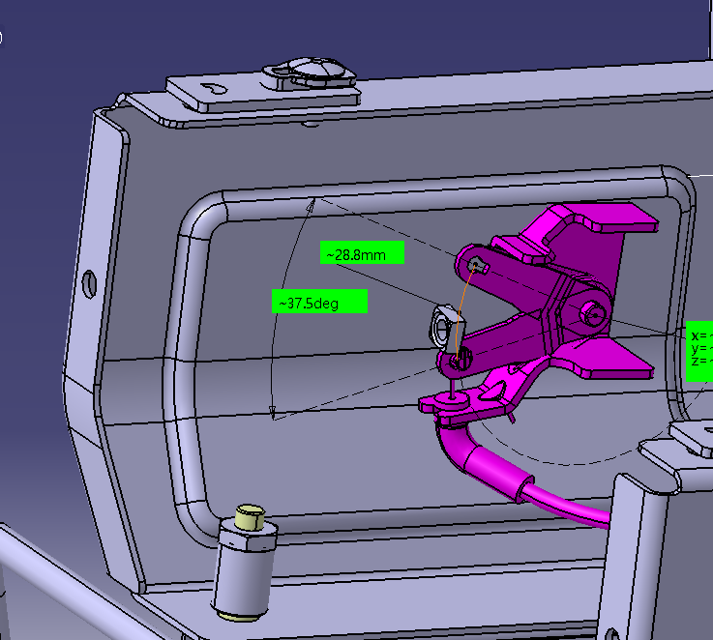
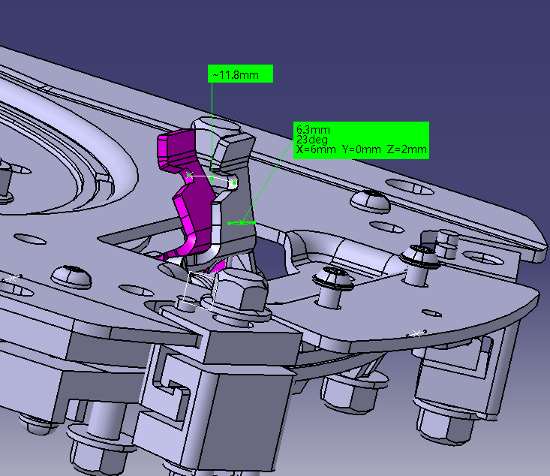

Slide 15
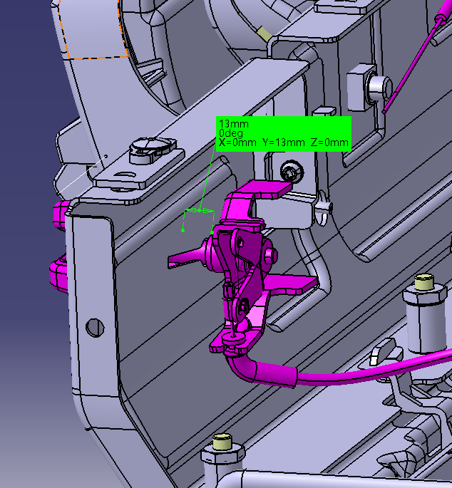

旋转解锁手柄

Slide 16
旋转解锁手柄

Slide 17
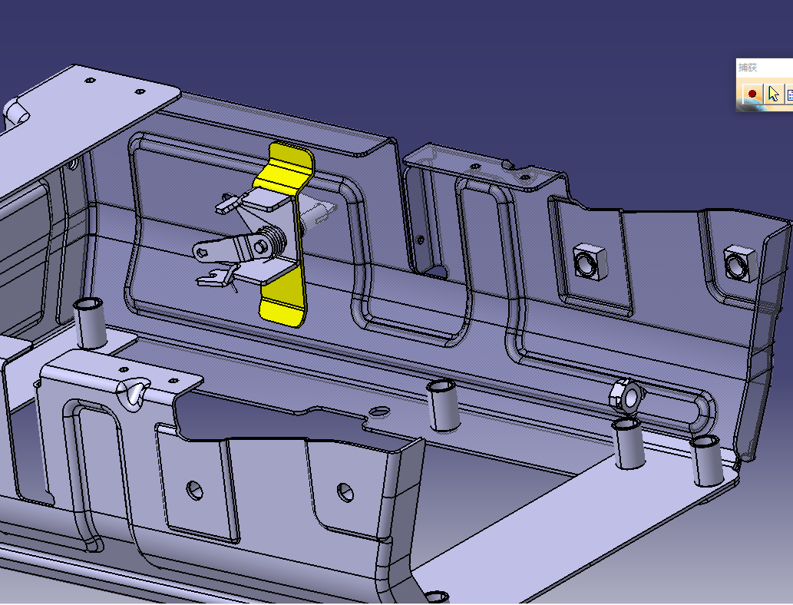
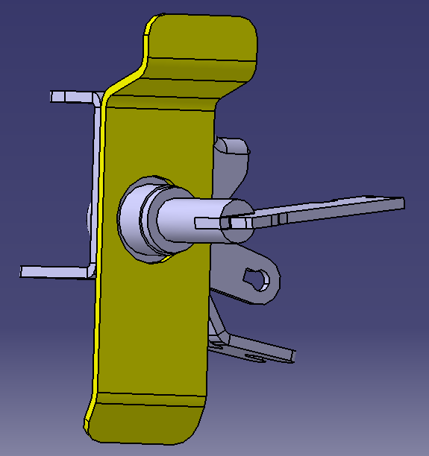
Q235 t=2.0

Slide 18
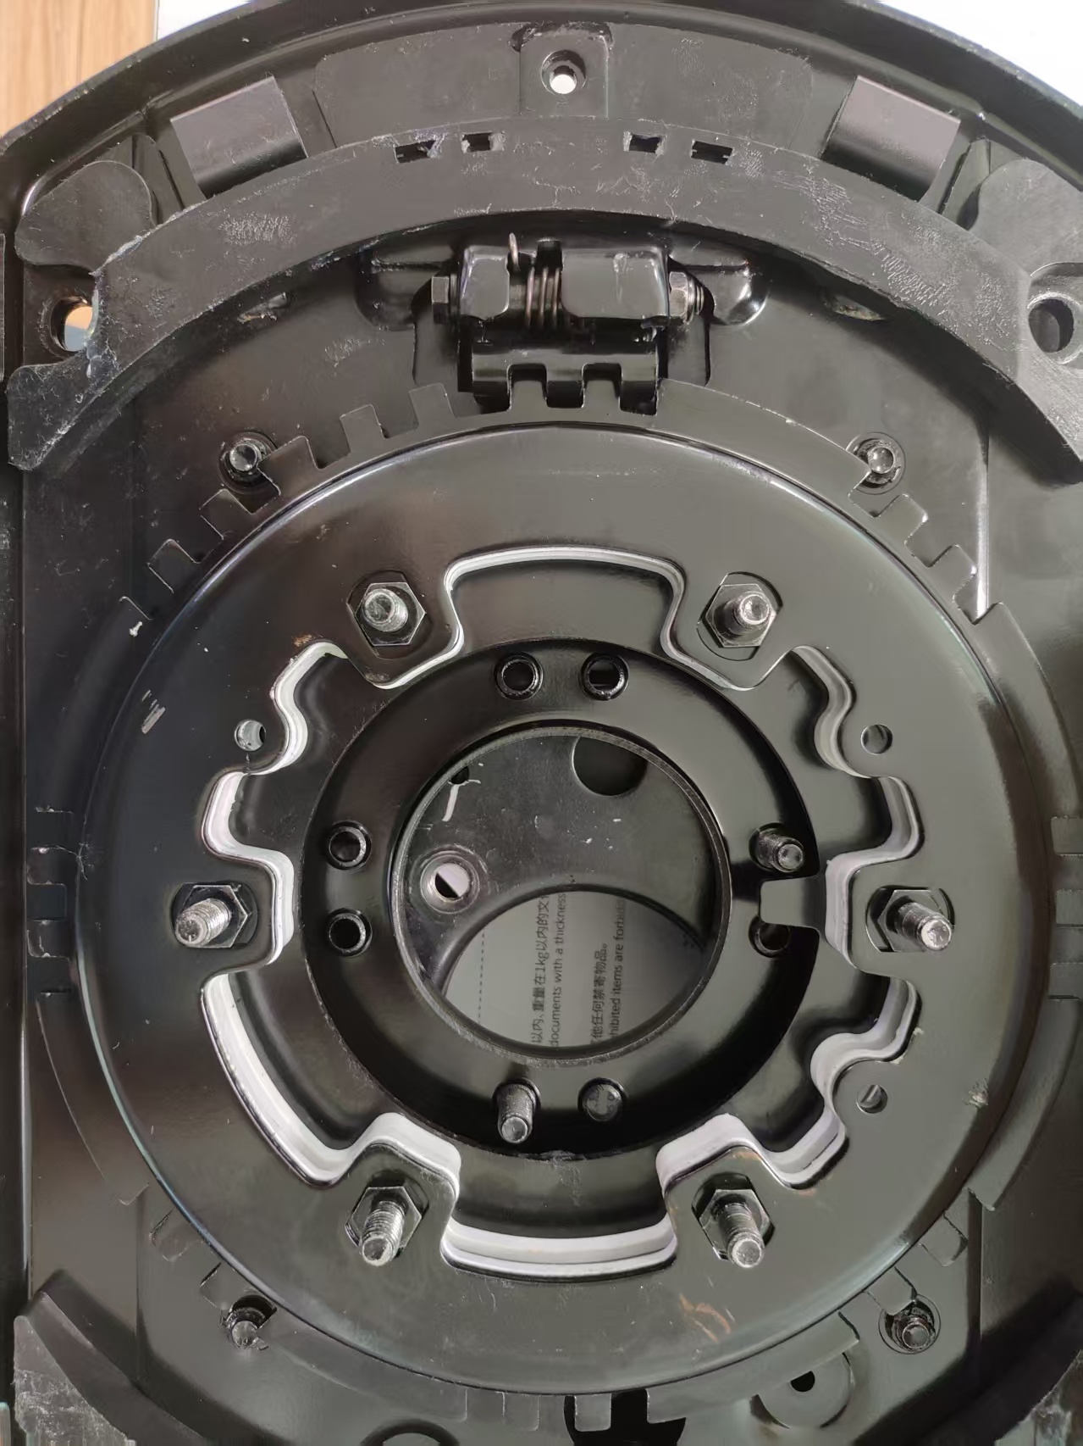
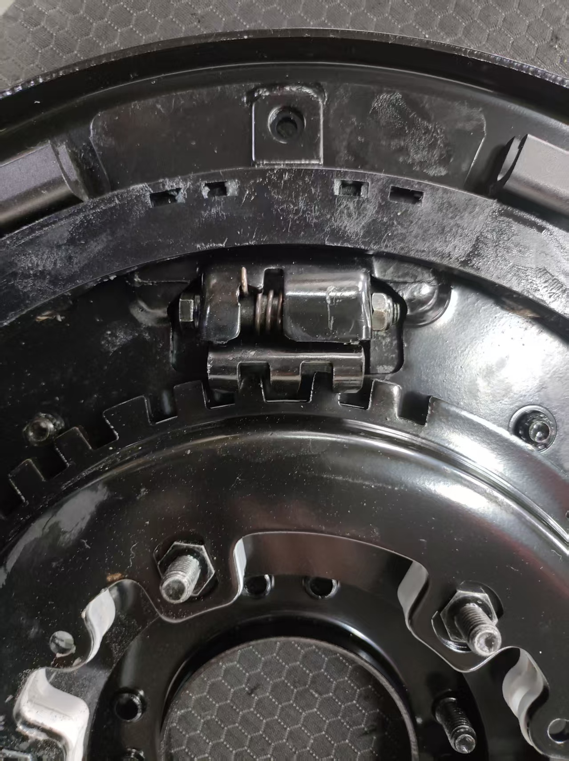
天成转盘
70°/90°共用此位
非设计角度不能锁止
90°
70°
45°
0°

Slide 19
汇报结束
领导点评

